Slide 1
Moissy cramoyel lieusaint venise seine et marnaise
Jean-Jacques Truet 17 mars 2019

Slide 2
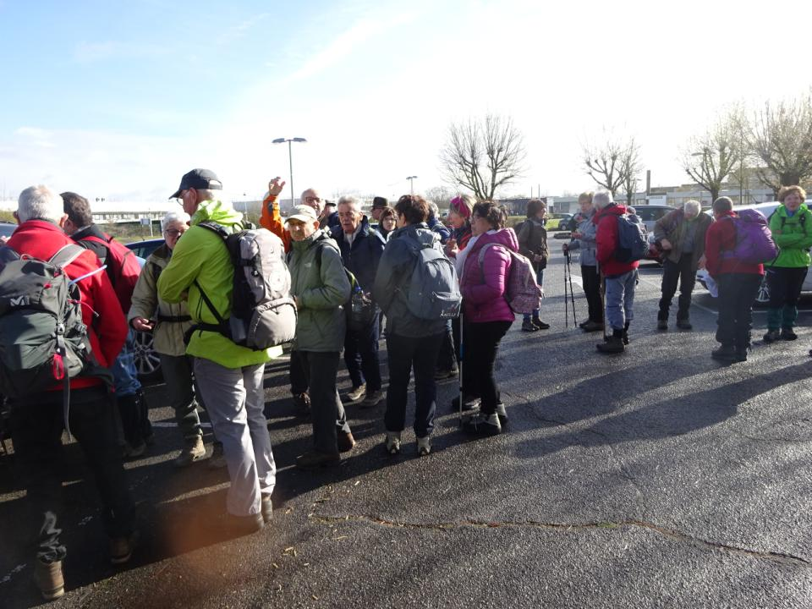
Millepattes au départ, sur le parking de la gare.

Slide 3
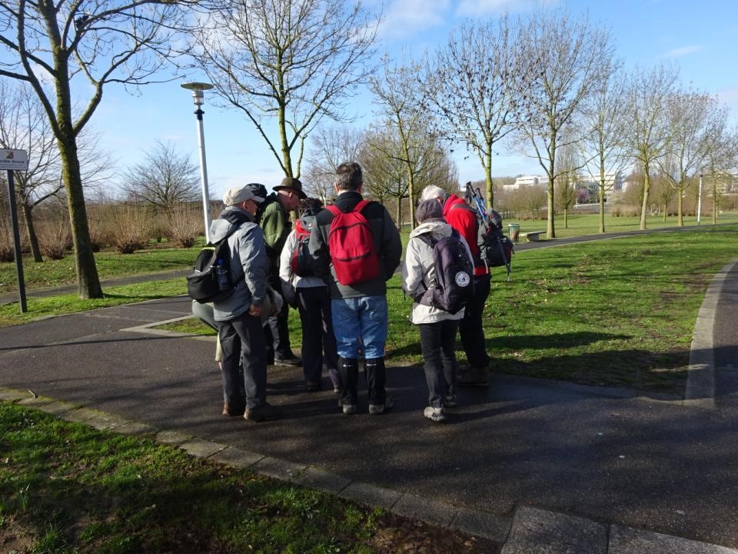
Pour la petite randonnée, nous ne sommes plus que 8.

Slide 4
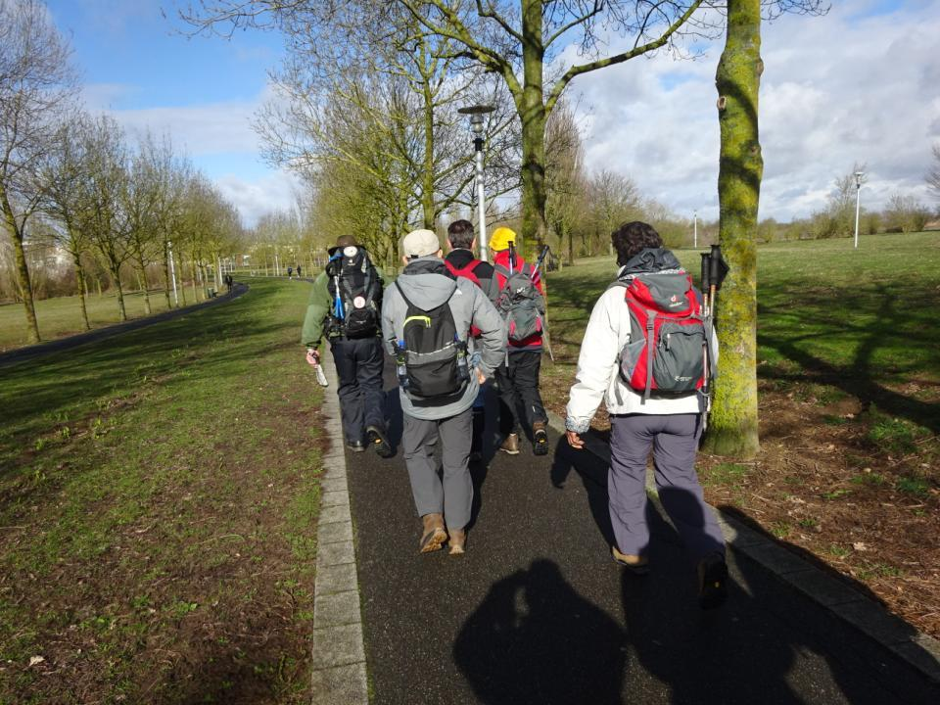
Beau soleil sur la Coulée Douce.

Slide 5
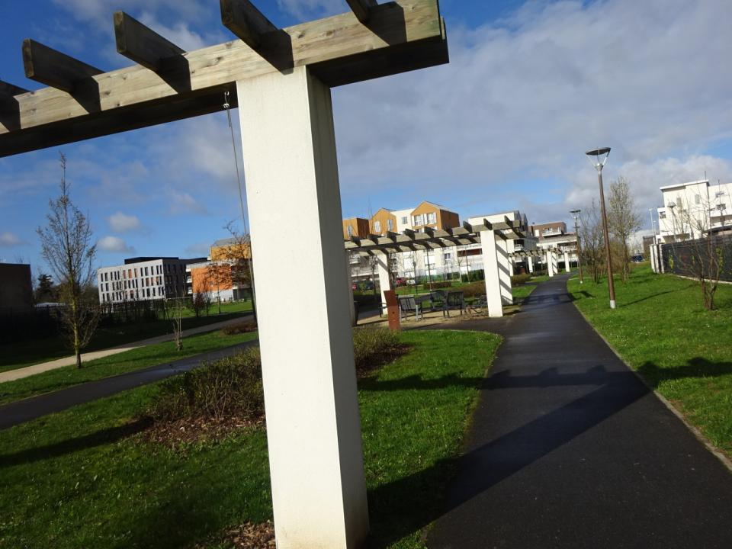
C’est sur ce parcours que fut définie la longueur du mètre.

Slide 6
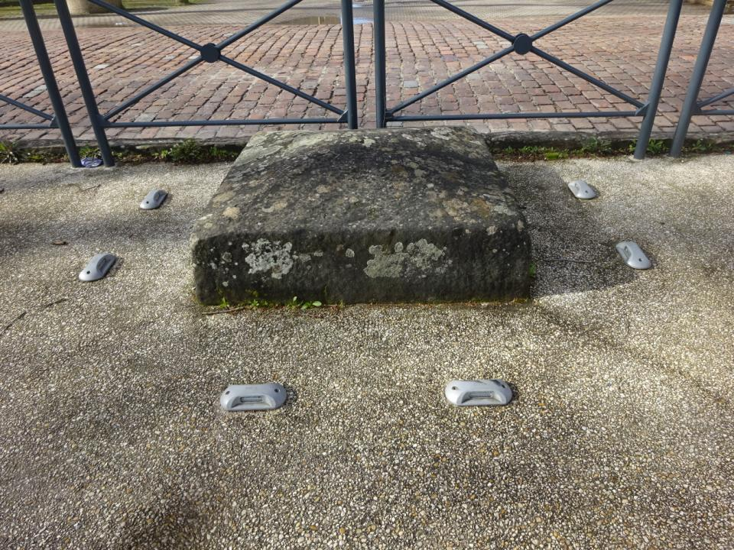
Borne Boréale (nord) du parcours Lieusaint Melun choisi pour définir le mètre.

Slide 7
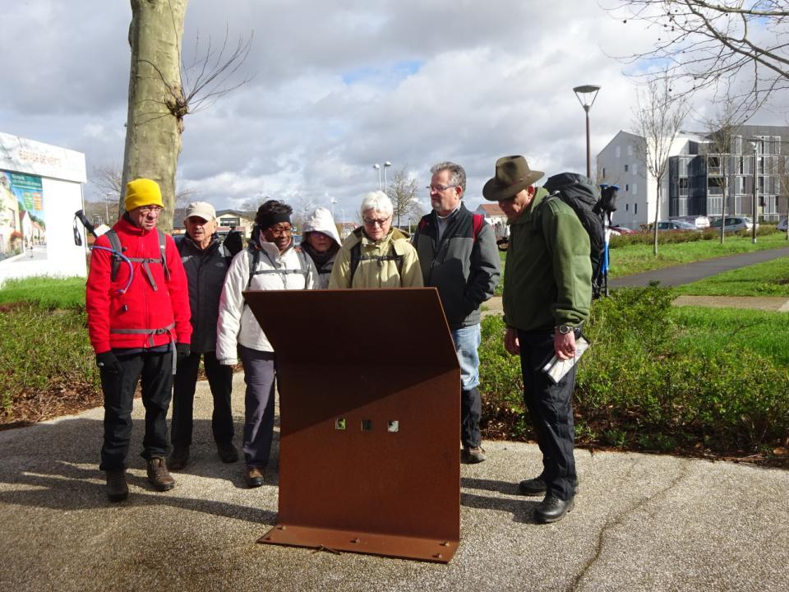
Attentifs aux explications des panneaux informatifs.

Slide 8
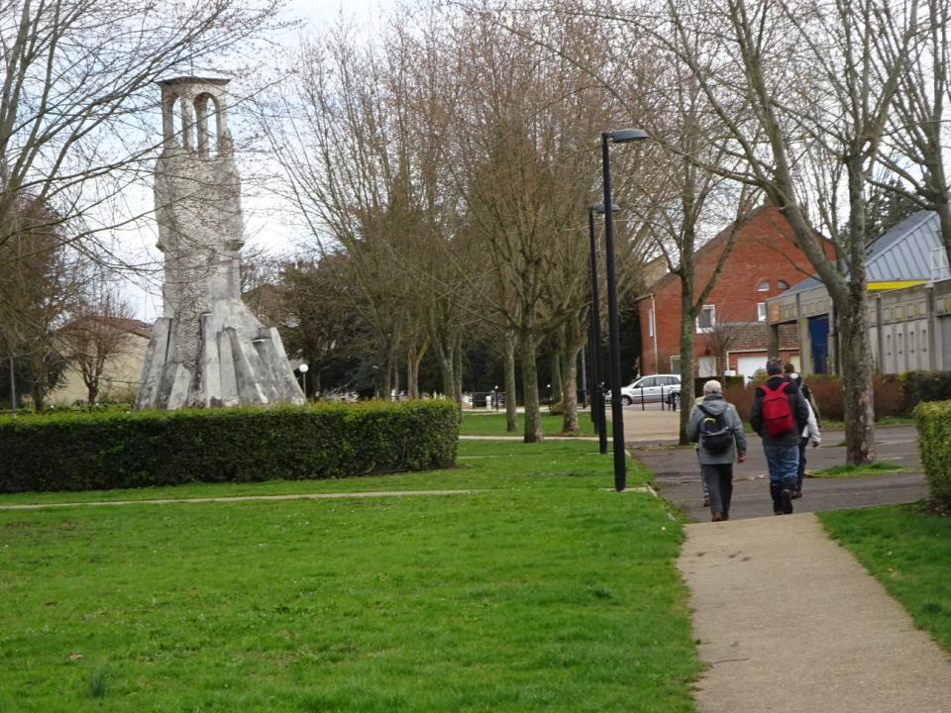
Curieux monument à Lieusaint.

Slide 9
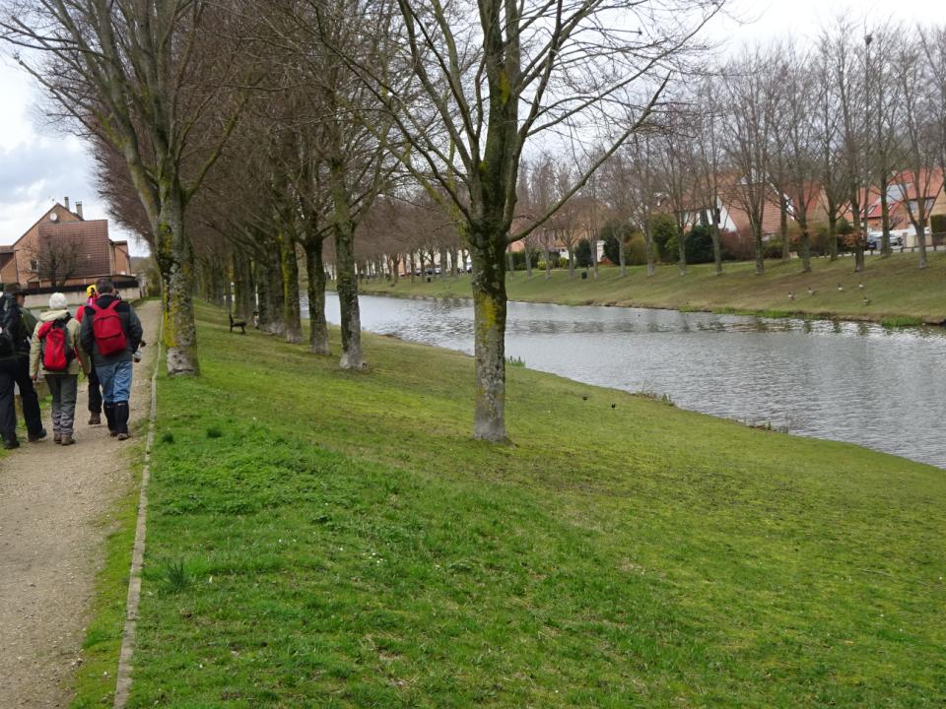
Notre premier canal à Lieusaint.

Slide 10
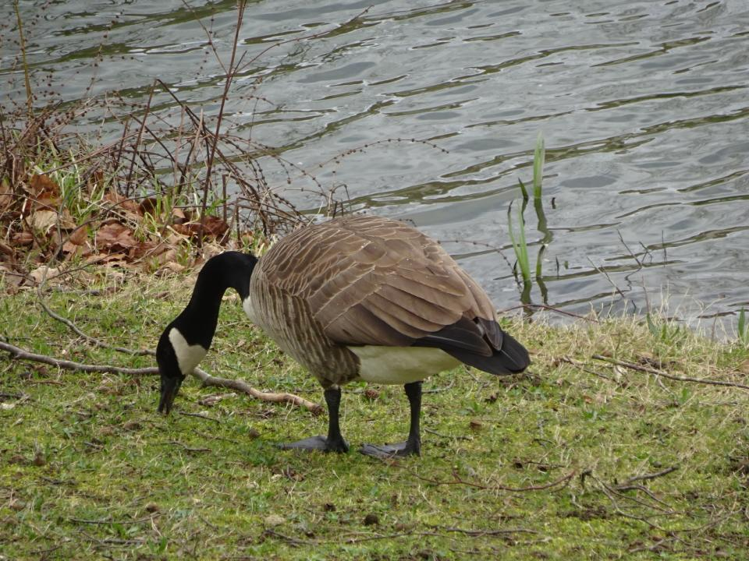
Déjeuner d’un oie bernache.

Slide 11
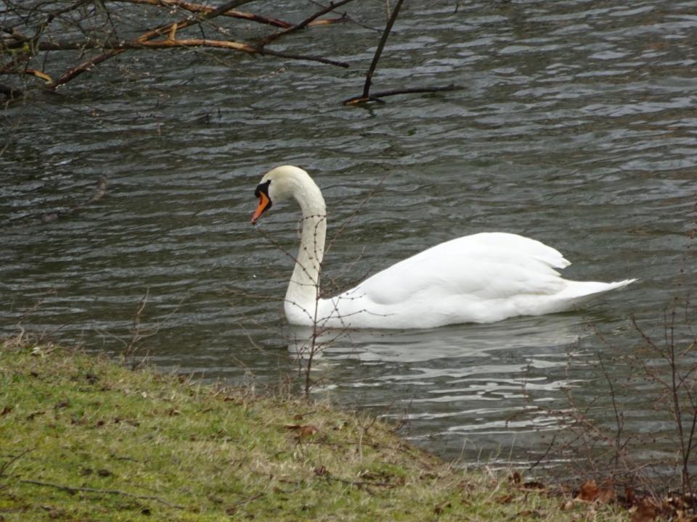

Slide 12
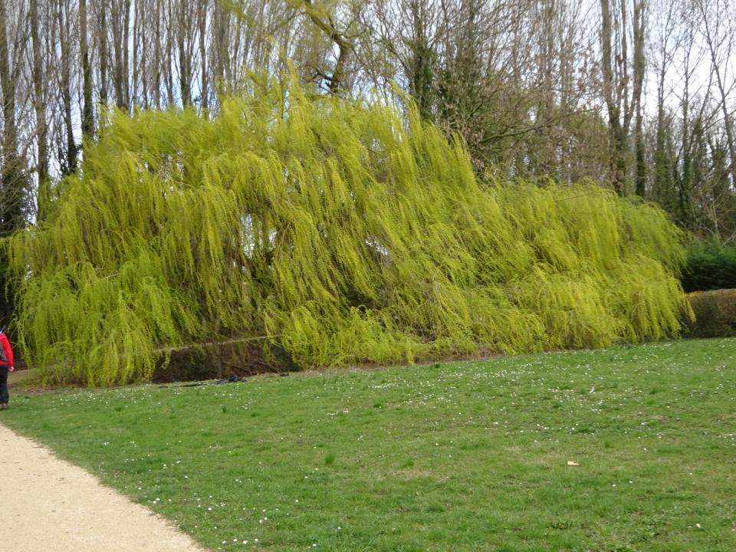
Saule en habit printanier.

Slide 13
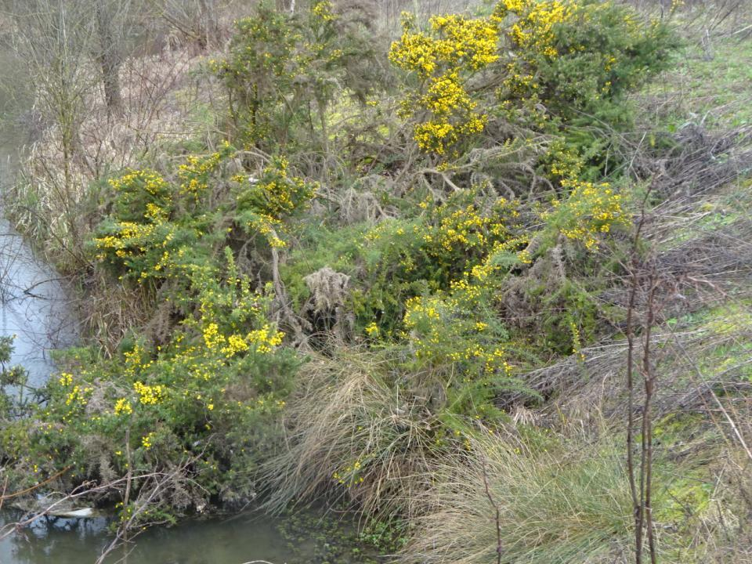
Rives sauvages du ruisseau des Hauldres.

Slide 14
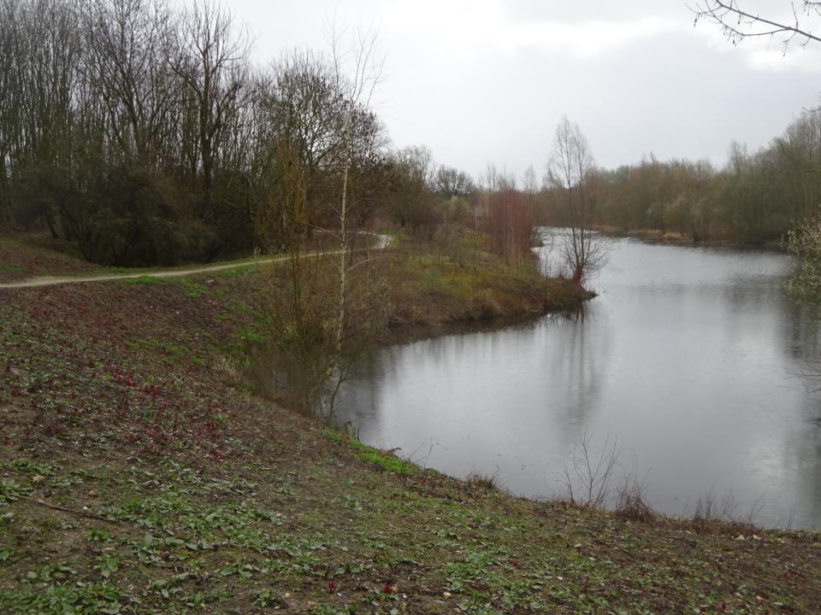
Etang au pont du Roi en attendant notre première giboulée de mars.

Slide 15
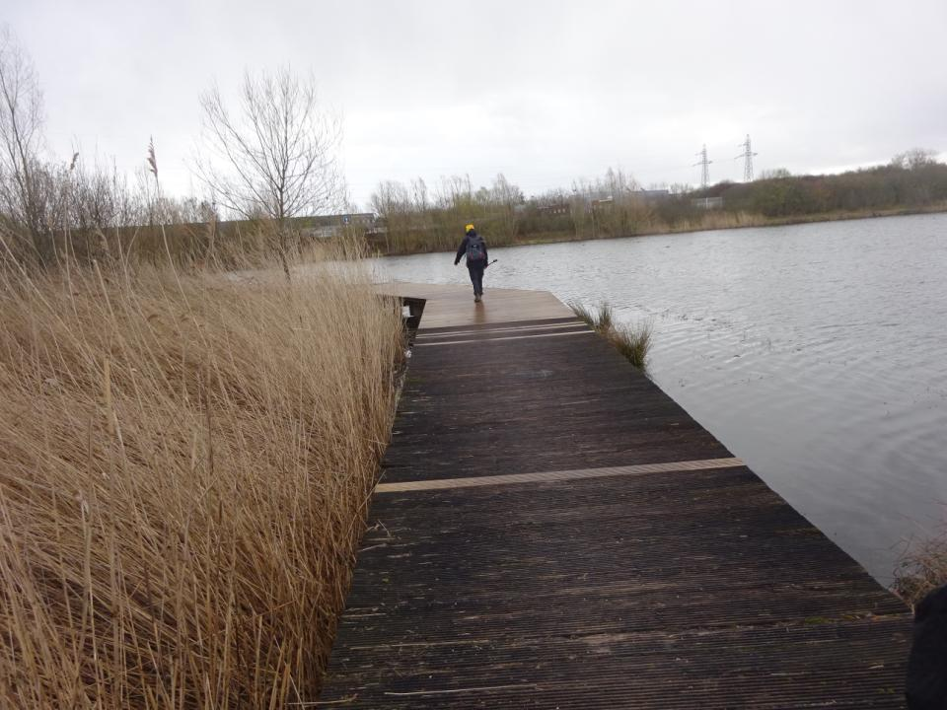
Première passerelle aménagée en bordure d’étang.

Slide 16
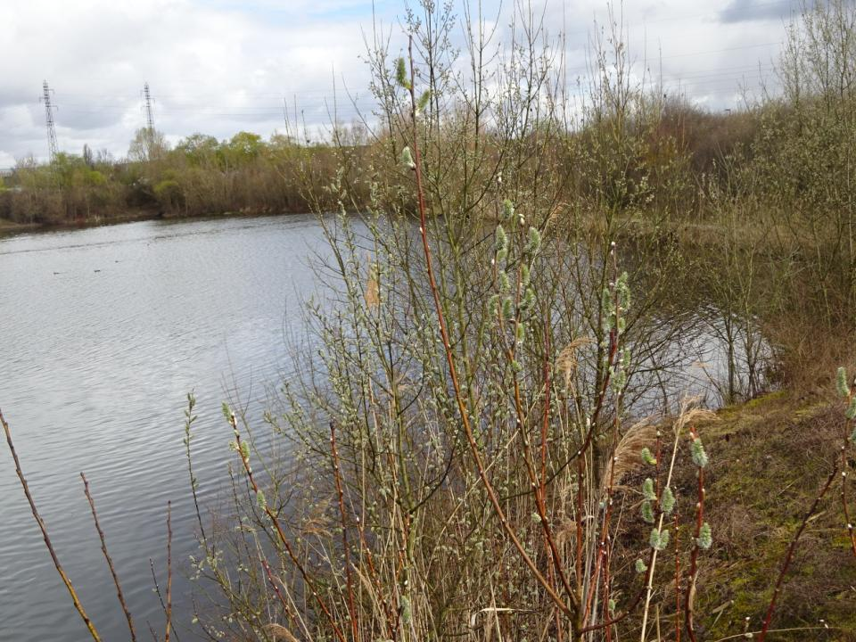

Slide 17
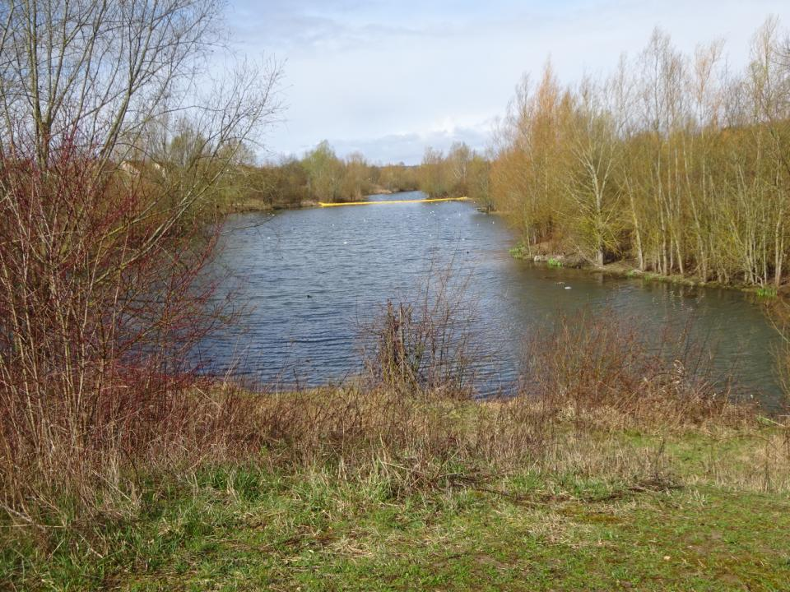
Retour du soleil sur les étangs.

Slide 18
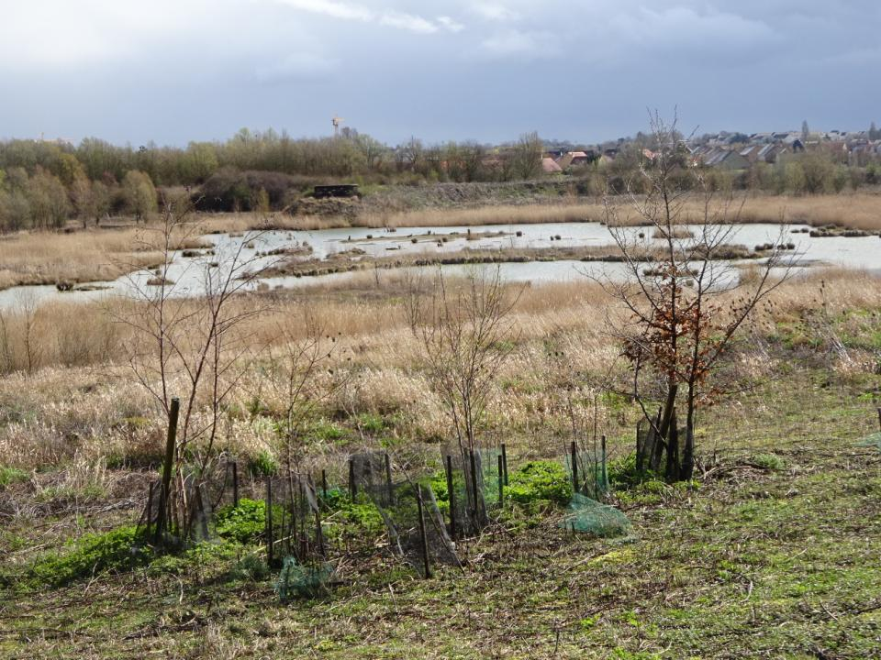
En haut du point de vue dominant la vaste zone humide.

Slide 19
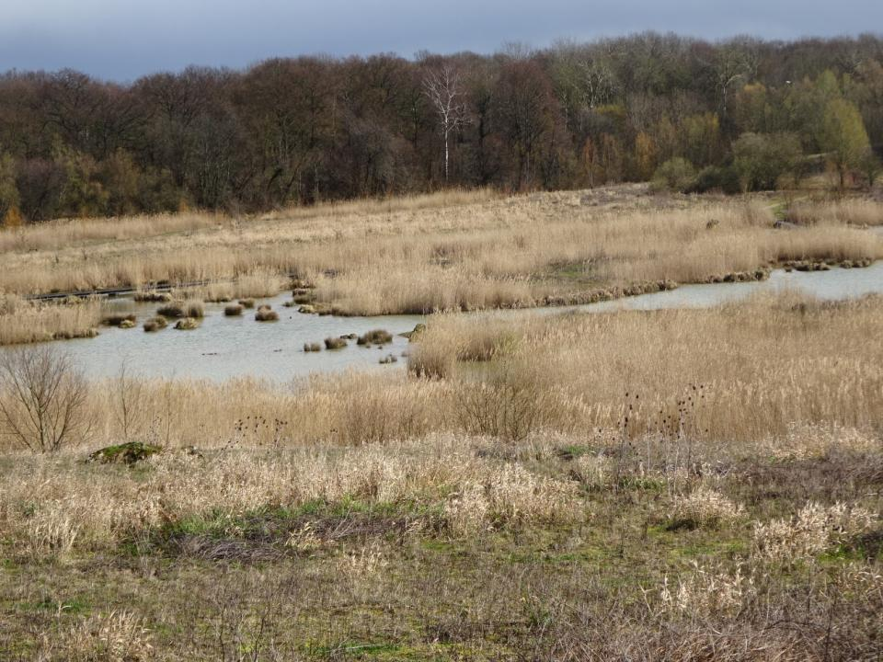
Toujours vu d’en haut.

Slide 20
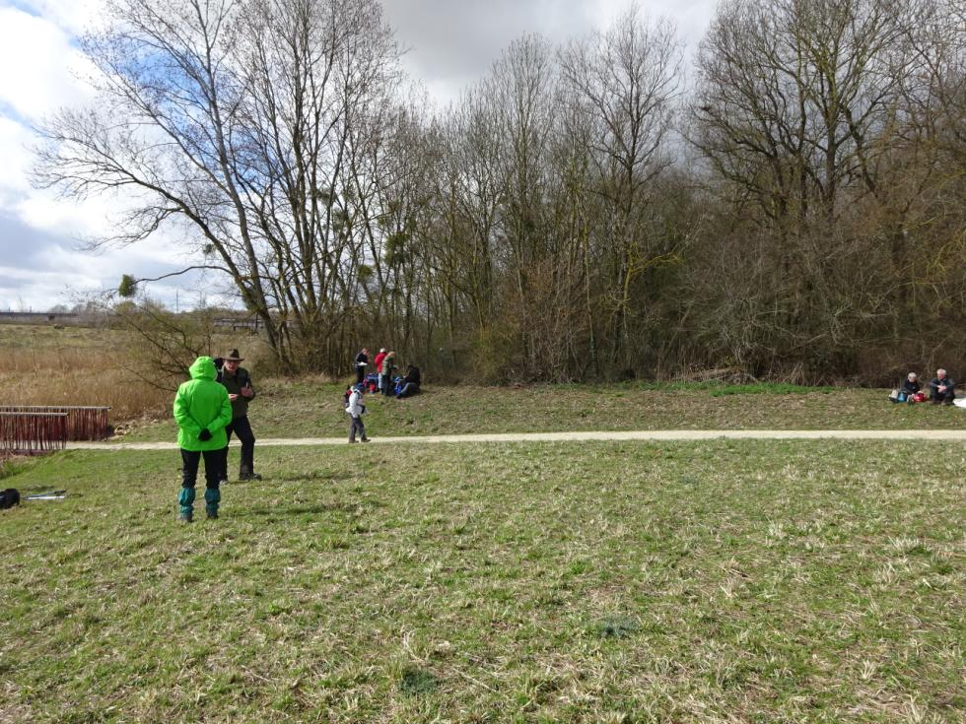
On retrouve l’autre groupe sur leur lieu de pique-nique.

Slide 21
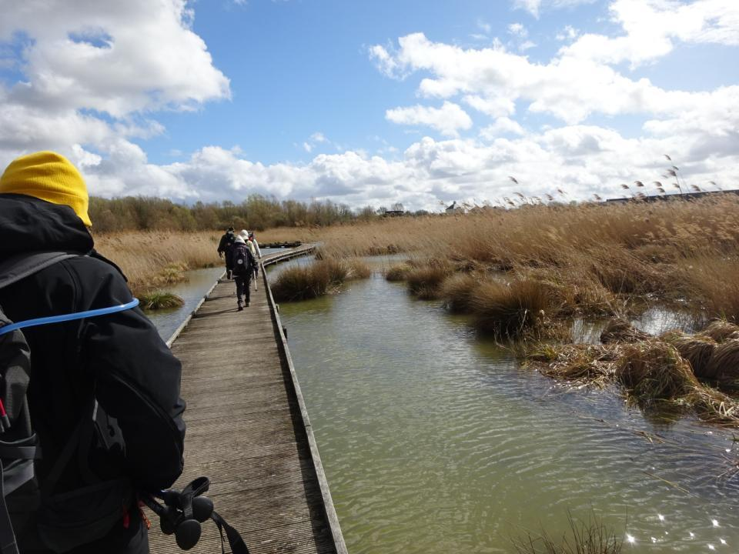
Autre passerelle sur le marais.

Slide 22
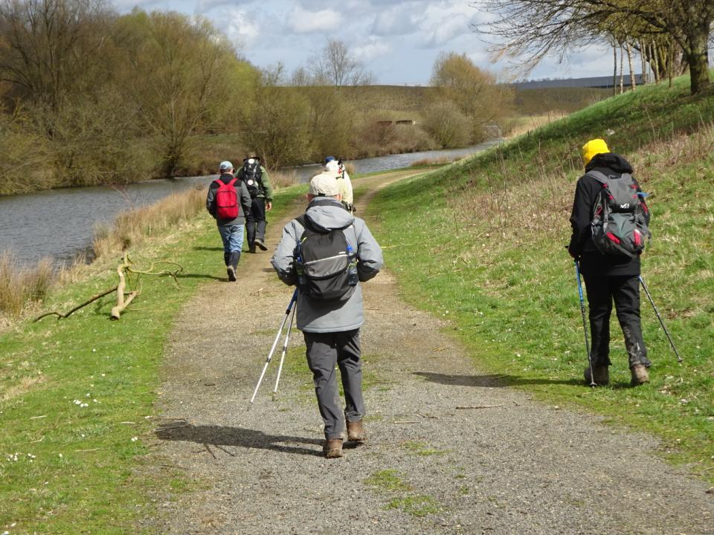
On longe le ruisseau des Hauldres

Slide 23
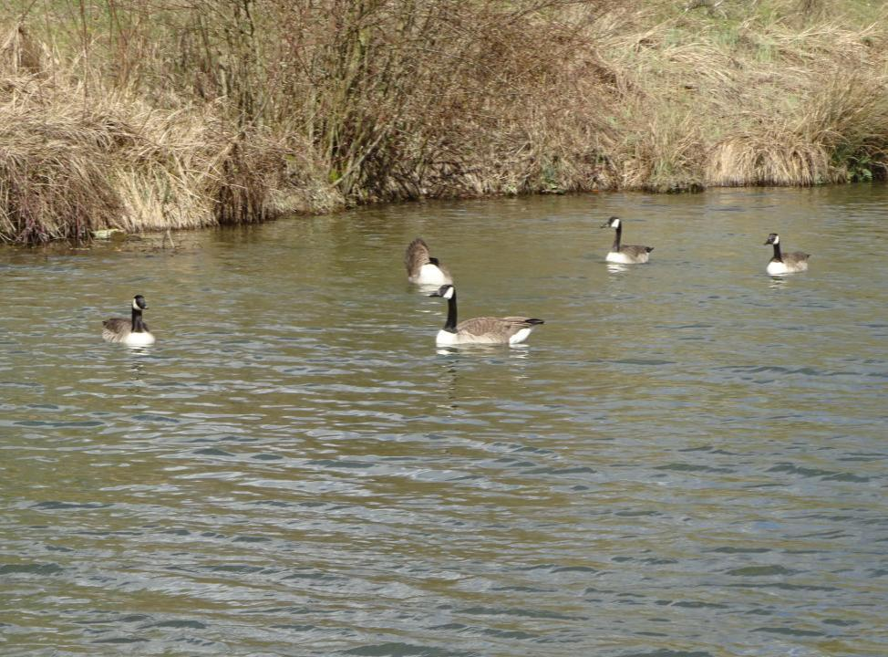

Slide 24
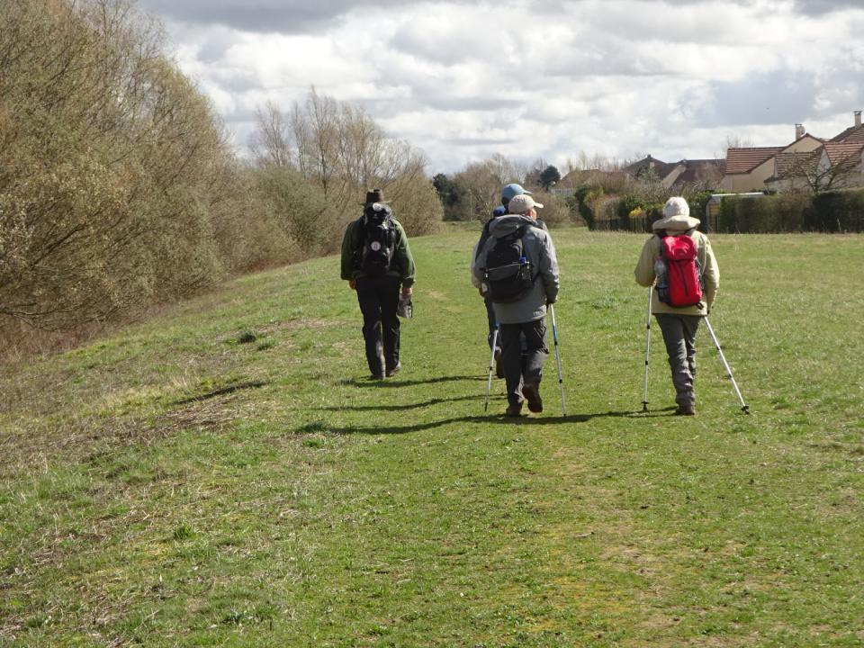
Il n’y a plus de sentier, on traverse la prairie.

Slide 25
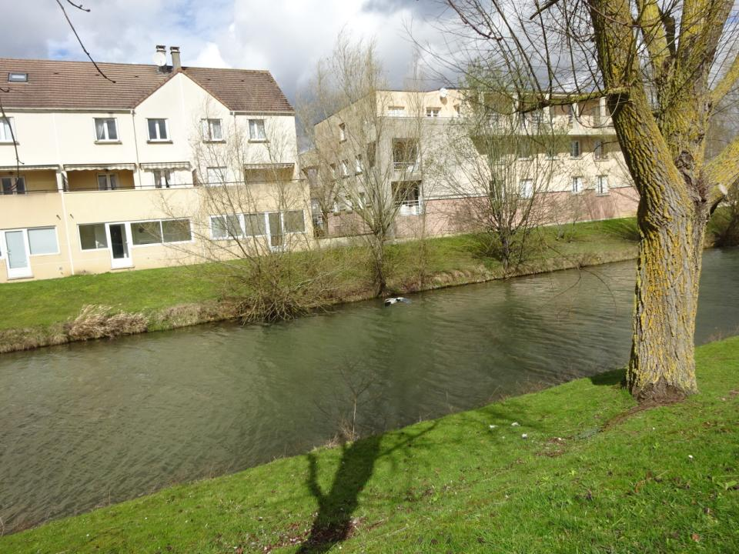
Retour en ville et toujours de l’eau.

Slide 26
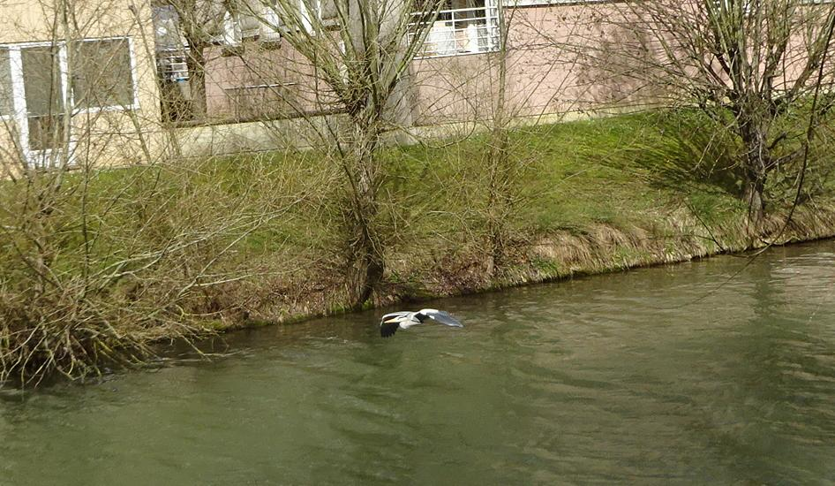
Héron en vol.

Slide 27
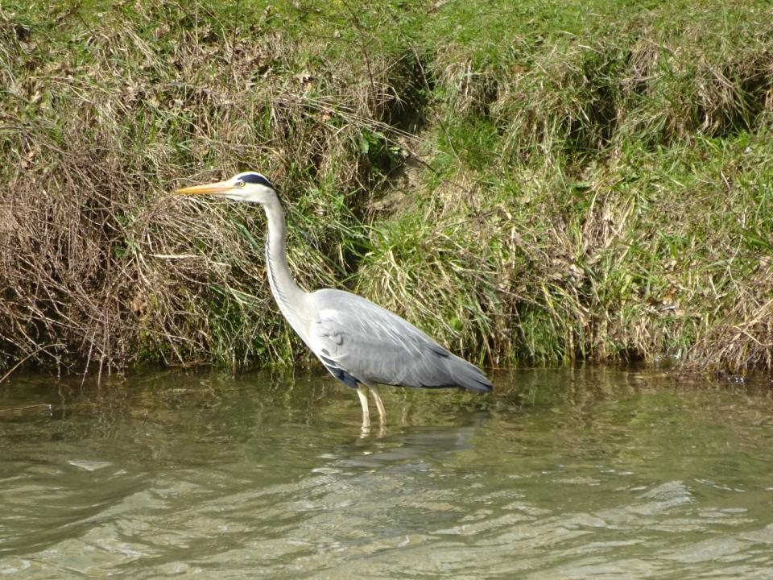
Le même posé.

Slide 28
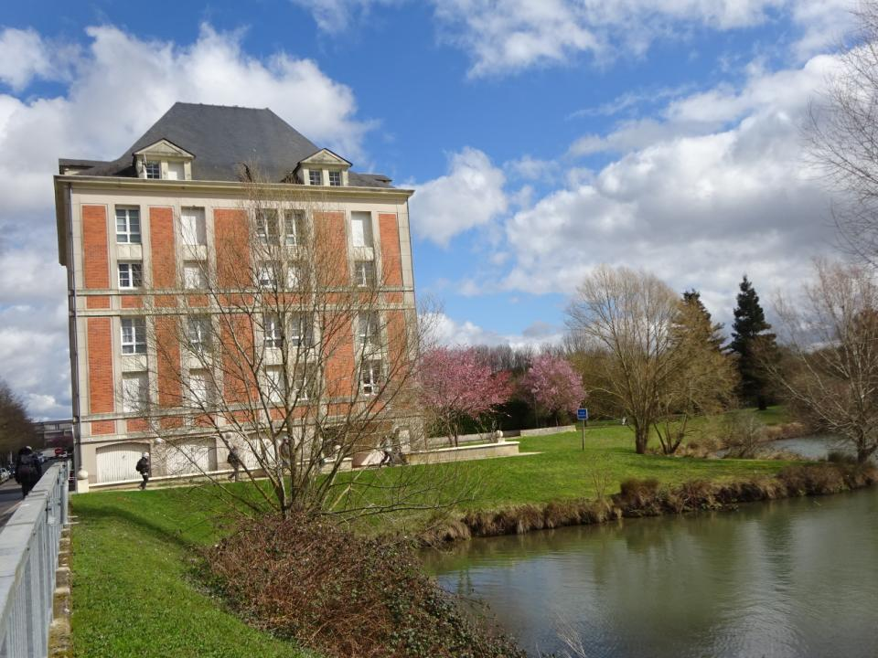
Moissy Cramoyel, on aborde un nouvel étang.

Slide 29
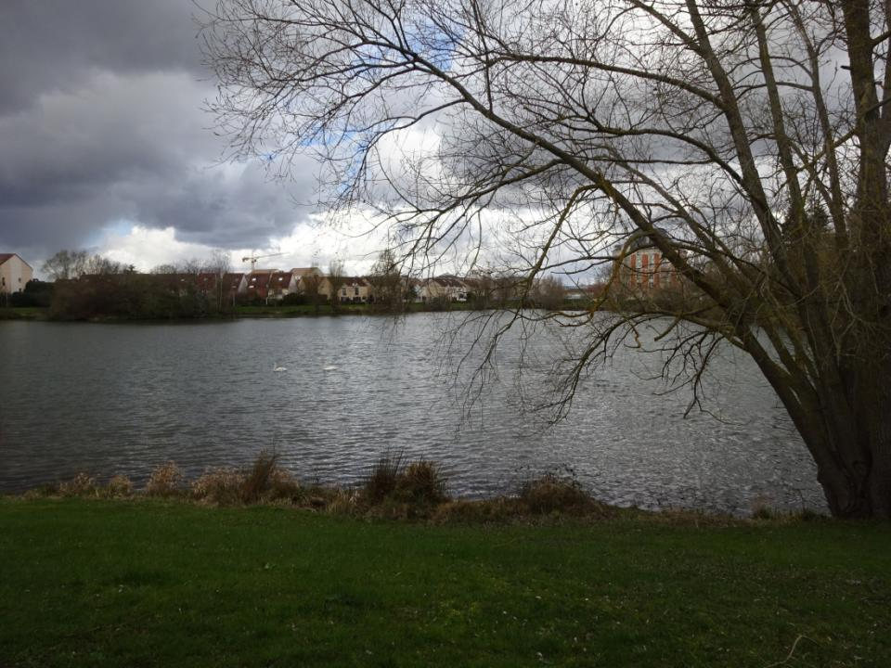
Une nouvelle giboulée menace.

Slide 30
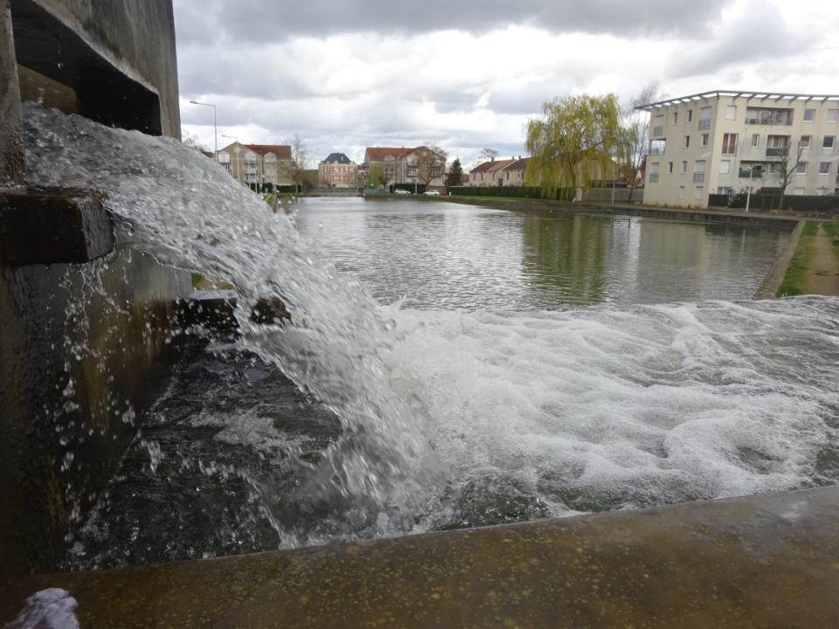
Moissy Cramoyel, à l’origine du canal du centre ville.

Slide 31
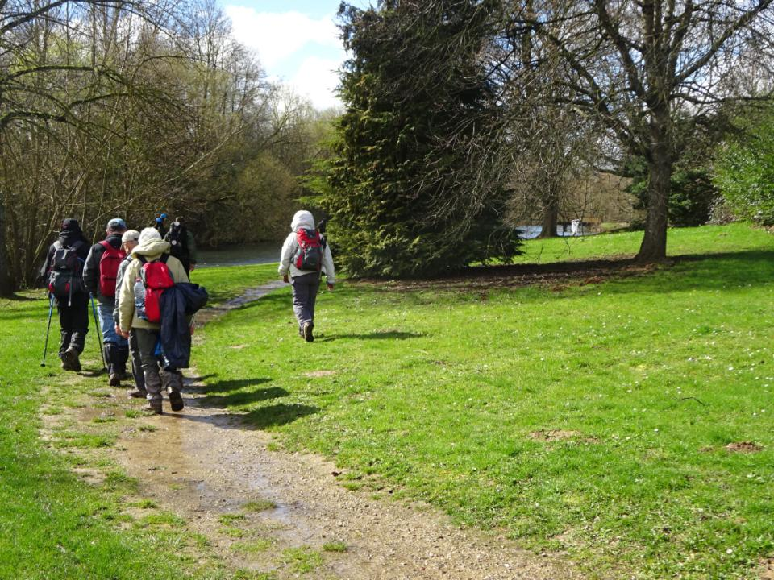
On aborde notre dernier étang à Moissy Cramoyel.

Slide 32
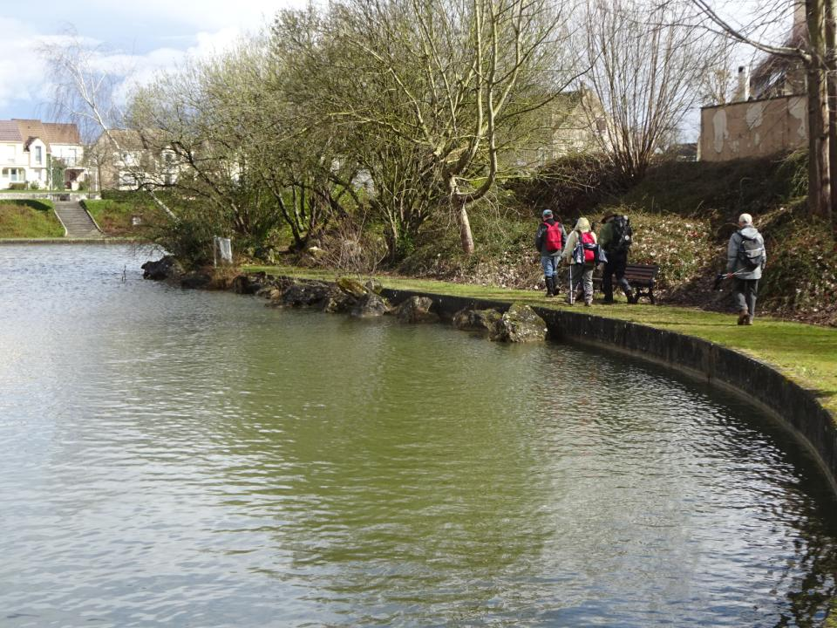
Incursion de l’étang dans la zone pavillonnaire.

Slide 33
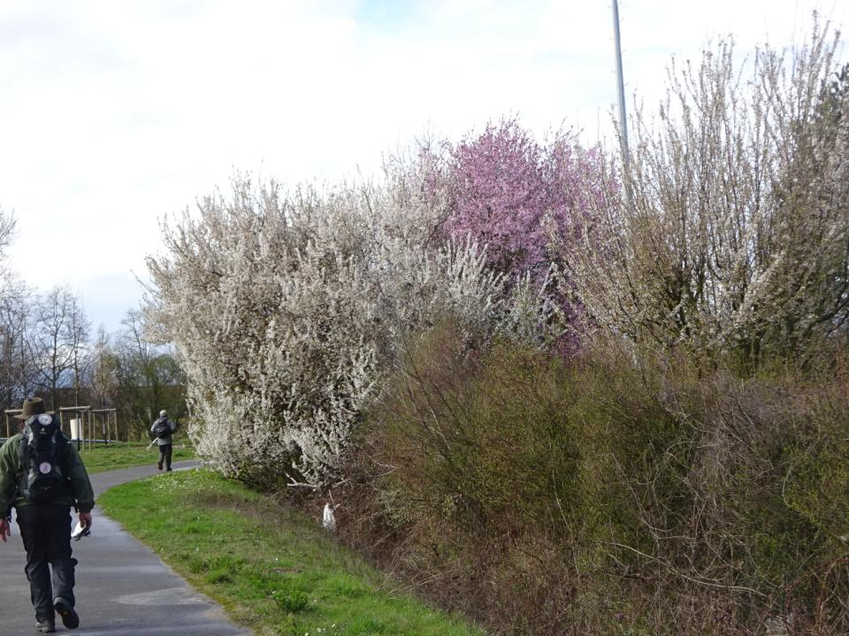
C’est le printemps

Slide 34
FIN

